Slide 1
201810800 이혜인
Mini-Lab 04.
ROM을 이용한 Combinational Logic 설계

Slide 2
Mini-Lab 04
Rom을 이용한 Combinational Logic 설계
▶임의의 3-variable function F(A,B,C)의 진리표를 그려라.
▶해당 function F를 다음 구성 요소를 활용하여 구현하라.
▶ Megawizard Plug-in manager를 이용하여 구현한 ROM
▶ mif 파일
▶진리표 대로 구현되었는지 simulation을 통해 검증하라.
▶ 강의 자료의 code를 이용하면 불필요한 Clock 시그널이 포함될 수 있다.
적당히 처리하라

Slide 3
Mini-Lab 04
Rom을 이용한 Combinational Logic 설계
Index
3-variable function 진리표
Function 구성
Simulation Capture

Slide 4
Mini-Lab 04
Rom을 이용한 Combinational Logic 설계
1. 3-variable function 진리표
A | B | C | F
0 | 0 | 0 | 0
0 | 0 | 1 | 0
0 | 1 | 0 | 1
0 | 1 | 1 | 1
1 | 0 | 0 | 1
1 | 0 | 1 | 0
1 | 1 | 0 | 1
1 | 1 | 1 | 1
다음은 3-variable function F(A,B,C)에 관한 진리표이다.
진리표는 임의로 수를 정하였다.

Slide 5
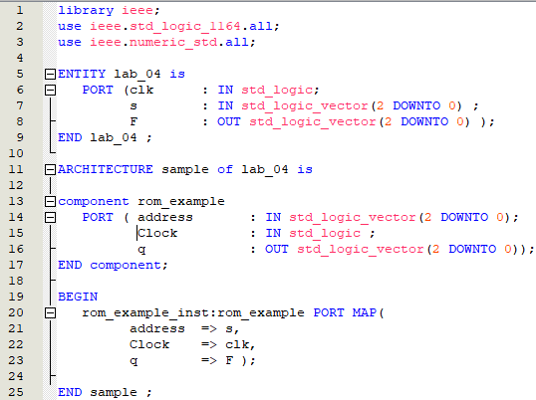
Mini-Lab 04
Rom을 이용한 Combinational Logic 설계
2. Function 구성 - Megawizard Plug-in manager를 이용하여 구현한 ROM
Megawizard Plug-in manager를 이용하여 ROM을 VHDL Code를 이용하여 구현해보았다.
강의자료를 토대로 ROM을 만들고 (rom_example Component를 만듦), 이를 이용하여 앞서 작성한 진리표의 결과가 나오도록 프로그래밍 하였다.
해당 Logic은 clock과 관계없는 Combinational Logic인지만 실습 Tool인 Cyclone 특성상 Asynchronous Rom이 없기 때문에 clock이 포함되었다.

Slide 6
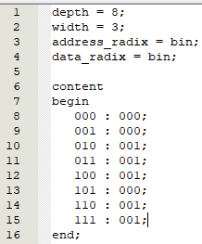
Mini-Lab 04
Rom을 이용한 Combinational Logic 설계
2. Function 구성 - mif 파일
3-variable function이므로 Array 당 word의 width는 3 bit이고 Array의 개수인 depth는 8이다. 즉, 3 bit word가 8개 존재한다.
address_radix와 data_radix는 모두 이진수로 나타내므로 Binary(Bin)이다.
해당하는 이진수는 진리표를 토대로 작성하였다.

Slide 7
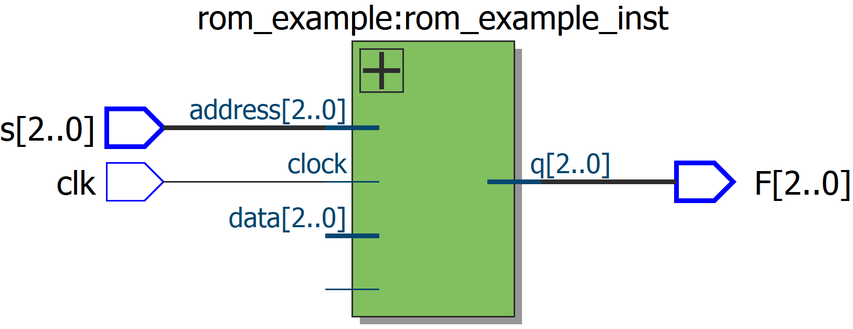
Mini-Lab 04
Rom을 이용한 Combinational Logic 설계
2. Function 구성 – RLT Viewer
앞선 VHDL Code를 RTL Viewer를 통해 나타내면 다음과 같다.

Slide 8
Mini-Lab 04
Rom을 이용한 Combinational Logic 설계
3. Simulation capture
A | B | C | F
0 | 0 | 0 | 0
0 | 0 | 1 | 0
0 | 1 | 0 | 1
0 | 1 | 1 | 1
A | B | C | F
1 | 0 | 0 | 1
1 | 0 | 1 | 0
1 | 1 | 0 | 1
1 | 1 | 1 | 1
해당 Simulation은 임의로 숫자를 수정하여 결과를 확인하였다.
왼쪽에 있는 진리표와 비교하여 결과를 확인해보면 동일하게 나왔다는 것을 알 수 있다.
해당 Simulation과 진리표에서 F가 0인 부분만 표시하였다.

Slide 9
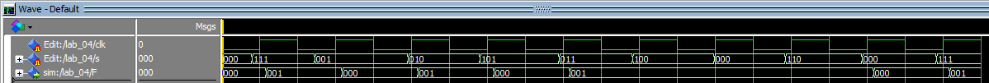
Mini-Lab 04
Rom을 이용한 Combinational Logic 설계
3. Simulation capture
A | B | C | F
0 | 0 | 0 | 0
0 | 0 | 1 | 0
0 | 1 | 0 | 1
0 | 1 | 1 | 1
A | B | C | F
1 | 0 | 0 | 1
1 | 0 | 1 | 0
1 | 1 | 0 | 1
1 | 1 | 1 | 1
해당 Simulation은 앞에 Simulation과 동일한데, 빨간 네모 부분은 Clock의 rising edge 근처에서 Data의 불안정으로 인하여 해당 Input이 반영되지 않았음을 확인할 수 있다.
000부분에서 Input값을 받아들이지 못하고
약간의 Delay가 일어나며 값을 반영하지 못하였다.

Slide 10
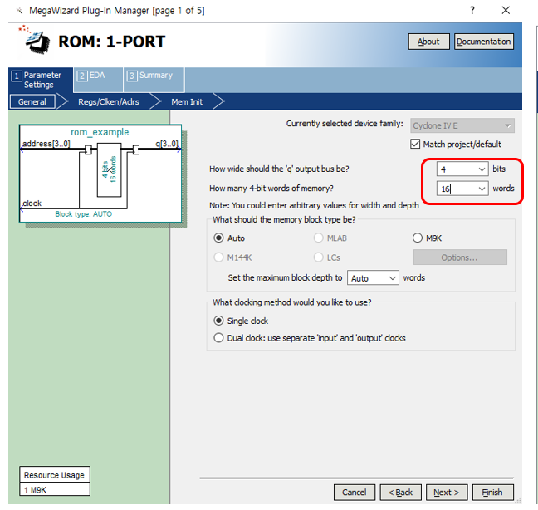
Mini-Lab 04
Rom을 이용한 Combinational Logic 설계
4. Discussion
이번 Lab은 3-variable function에 대한 실습이라 Clock과 관계없는 Combinational Logic에 관한 실습이었다. 하지만 왼쪽과 같이 실습 Tool인 Cyclone의 특성상 Asynchronous Rom이 없으므로(clocking 방법을 무조건 선택하게 되어있다.) 해당 실습을 Clock 없이는 진행할 수 없어 결국 Clock을 포함하게 되었다.

Slide 11
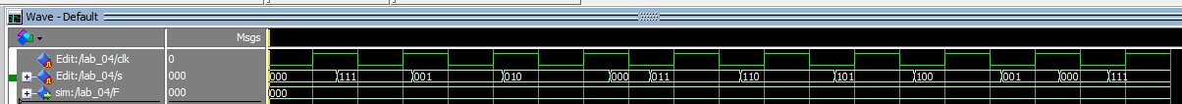
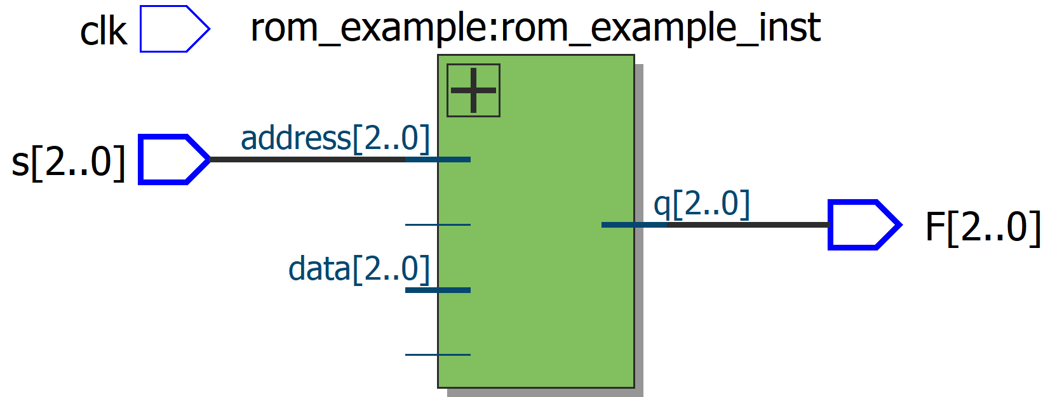
Mini-Lab 04
Rom을 이용한 Combinational Logic 설계
4. Discussion
해당 Simulation은 Clock을 연결하지 않거나 없애고 진행한 것인다 다음과 같이 결과가 전혀 나오지 않는 것을 확인할 수 있다. 이로 인해 부득이하게 Clock을 넣어 진행하였고, Simulation 결과가 Clock의 영향을 받을 수 밖에 없었다.

Slide 12
Mini-Lab 04
Rom을 이용한 Combinational Logic 설계
4. Discussion
처음에는 Clock과 관계가 없는 Asynchronous Logic이므로 Clock의 존재를 완전히 없애기 위해 다양한 시도를 하였는데, Cyclone의 특성상 Clock을 없애지 못하였다.
이번 실습을 통해 Asynchronous Logic과 Synchronous Logic의 차이를 자세히 알 수 있었고, Cyclone Tool의 특성에 대해서 잘 알 수 있었다.
또한, 새로운 실습 방법인 Megawizard Plug-in manager를 이용하여 ROM을 구현한 것도 신기한 경험이었다.

